Slide 1
Lesing av magasiner 2024: Nedgangen flater ut for papirmagasiner
19.02.25
Knut-Arne Futsæter Kantar Media

Slide 2
Samlet sett stabil lesing av papirmagasiner
Samlet sett har det vært en stabil utvikling (-0,4 %) i forhold til 2023 (24/1).
I 2024 leste 15 % av befolkningen daglig minst ett papirmagasin.
16 magasiner rapporterer vekst i lesertall, 10 med tilbakegang siden 2023.
Magasingruppene bil/båt, fagbladene, og helse/livsstil/mat får flere lesere, mens de andre gruppene har en stabil eller negativ utvikling.

Slide 3
Innledning
Magasinundersøkelsen gir de offisielle lesertallene for blader og magasiner, og måler lesing av papirutgaver og digitale kopier (PDF-utgaver). Lesing av digitale kopier inngår altså i lesertallene for papirutgavene. Forlagshusene har digitale magasinpakker som Flipp (Egmont), Wype (Bonnier), Pling (Aller) og MAGASIN + (Aftenposten Forlag).
Denne rapporteringen for 2024 (25/1) bygger på 10 803 intervju fra Forbruker & Media. Tallene for denne innsamlingsperioden er sammenlignet med 2023 (24/1). Totalt rapporterer vi denne gangen 48 magasiner.
Mer informasjon om metode og magasintall på Kantar Medias nettsider under «Magasin» og på MBLs nettsider Q&A for medieindeksen.
Magasinundersøkelsen er del av Forbruker & Media (F&M), og er den eneste multimedie-undersøkelsen i Norge. F&M gir mulighet til å sammenligne medier med hverandre, og å relatere mediedata direkte til folks forbruk, interesser og holdninger.
Det er ingen direkte sammenheng mellom lesing og opplag, og av og til kan opplaget være stabilt selv om lesertallet øker. Det kan f.eks. skyldes at det er flere lesere per eksemplar fordi magasinet blir distribuert på offentlig steder som messer og caféer (se nest siste bilde).

Slide 4
Sammenlignbare magasingrupper for 2023 og 2024
Aktualitet og TV
Her og Nå, På TV, Se og Hør Tirsdag, Se og Hør Extra (4)
Avismagasiner
A-magasinet, Finansavisen MOTOR, Dagens Næringsliv D2, Dagbladet Magasinet, VG Helg (5)
Bil og Båt
Traktor, Vi Menn Båt (2)
Bolig og interiør
Bo Bedre, BoligDrøm, Bonytt, Hageliv & Uterom, Hytteliv, Hyttemagasinet, Interiørmagasinet, Lev Landlig, Maison Interiør, Rom 123, Vakre Hjem & Interiør (11)
Fagblader
Bondebladet, Norsk Landbruk (2)
Innsikt og økonomi
Aftenposten Innsikt, Dine Penger, Kapital, Aftenposten Historie (4)
Jakt og friluft
Alt om fiske, Jakt, JEGER, Villmarksliv(4)
Kvinne
Kamille, KK (2)
Helse, livsstil og mat
Maison Mat&Vin, Mat fra Norge (2)
Voksen kvinne
Allers, Familien, Hjemmet, Norsk Ukeblad, Vi over 60 (5)
Medlemsblad og gratismagasin
NAFs medlemsblad MOTOR, Jakt & Fiske, OBOS-bladet, Pensjonisten (4)
Vi Menn, Fri Flyt Sportsmagasin og Vi Menn Bobil ligger ikke i noen av gruppene.
Kilde: Kantar Magasinundersøkelsen

Slide 5
Endringer for nettolesertall for grupper
Antall lesere i tusen
Kilde: Kantar Magasinundersøkelsen. Nettolesertall for grupper for sammenlignbare grupper. Viser til definisjonene på side 4.

Slide 6
Prosentvis endring for grupper fra 2023 til 2024
Prosent
Kilde: Kantar Magasinundersøkelsen. Nettolesertall for grupper for sammenlignbare grupper. Viser til definisjonene på side 4.

Slide 7
Lesertall for de største MBL-magasinene: Samlet stabilitet i lesingen: Fremgang for noen, tilbakegang for andre
Antall lesere i tusen
Kilde: Kantar Magasinundersøkelsen. Nettolesertall for en gjennomsnittlig utgave av et magasin.

Slide 8
Lesertall for avismagasinene: Noen går fram, andre tilbake
Antall lesere i tusen
Kilde: Kantar Magasinundersøkelsen. Nettolesertall for en gjennomsnittlig utgave av et magasin.

Slide 9
Lesertall for de største medlemsbladene og gratismagasinene: Stabil utvikling - noen fram og noen tilbake
Antall lesere i tusen
Kilde: Kantar Magasinundersøkelsen. Nettolesertall for en gjennomsnittlig utgave av et magasin.
Lesertall for de største medlemsbladene og gratismagasinene som ikke er medlem av MBL.

Slide 10
Total digital dekning for nettstedene
Antall i tusen
Kilde: Kantar Forbruker & Media (Kantar Online 12 år+). Daglig dekning digitalt og utgavedekning for papirutgavene.
2023: Forbruker & Media ‘24/1 – Q4 (23). Digitaltallene er fra Q4 2023.
2024: Forbruker & Media ‘25/1 – Q4 (24). Digitaltallene er fra Q4 2024.

Slide 11
Samlet dekning for Se og Hør og KK på papir og nett
Total dekning på papir og digitalt
Antall i tusen
Kilde: Kantar Forbruker & Media (Kantar Online 12 år+). Daglig dekning digitalt og utgavedekning for papirutgavene.
2023: Forbruker & Media ‘24/1 – Q4 (23). Digitaltallene er fra Q4 2023.
2024: Forbruker & Media ‘25/1 – Q4 (24). Digitaltallene er fra Q4 2024.

Slide 12
Daglig dekning for aviser og magasiner 2012 – 2024:
Utflating i lesing av papirmagasiner og papiraviser
Prosent
Kilde: Kantar Forbruker & Media

Slide 13
Forholdet mellom opplag og lesertall
Det finnes ikke noen direkte og absolutt sammenheng mellom opplag (trykte og godkjente eksemplar) og faktisk lesing (målt gjennom spørreundersøkelser). Generelt kan man si følgende:
Abonnementsmagasiner har færre lesere per eksemplar enn løssalg.
Gratis distribusjon og fulldistribusjon vil medføre at forholdet mellom lesing og opplag ikke alltid er konstant.
Magasiner som jobber med å holde opplaget oppe gjennomfører ofte markedstiltak som gir flere lesere, men ikke nødvendigvis tellende opplag.
Endring av format og antall utgivelser kan øke tilgjengeligheten og muligheten for at flere kan lese samme eksemplar.
I noen tilfeller kan opplagsendringene være større enn endringene i lesertallene. F.eks. kan mange av dem som slutter å abonnere/kjøpe magasinet, likevel lese den ved å låne magasinet. Dvs. at det på kort sikt kan være et etterslep i antall lesere per eksemplar.
I andre tilfeller kan lesertallet relativt sett (i prosent) falle mer enn opplaget ved at for eksempel færre personer i en husstand eller bedrift leser magasinet selv om det er tilgjengelig. Det er rimelig å anta at økt bruk av mobil, nettbrett og PC også blant de over 60 år medfører at lesertallene kan bli redusert for blader som har mange eldre lesere.
Mer om måling av lesertall for magasiner: https://kantar.no/kantar-tns-innsikt/maling-av-lesertall-for-magasiner-mu/

Slide 14
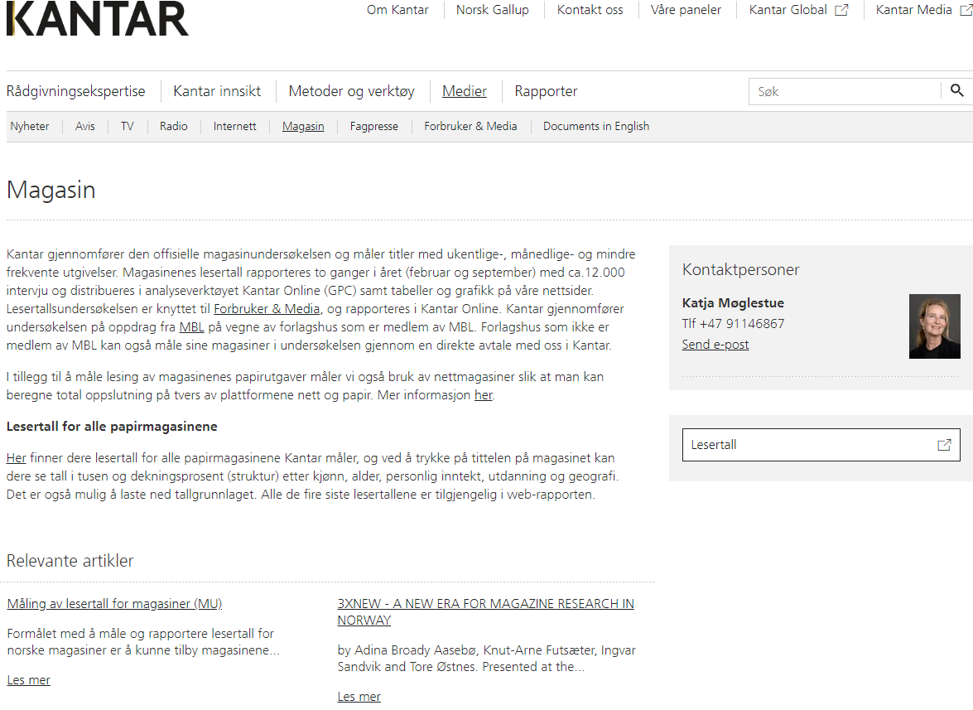
www.kantar.no/medier/magasin/

